Slide 1
ANDROİD İSTANBUL

Slide 2
PROJE EKİBİ
Proje Yetkilisi: Bilal DEMİR
Proje Koordinatörü: Ahmet Kerim NALBANT
Proje Koordinatör Yardımcısı: Nesrin BAŞPINAR
Proje Koordinatör Yardımcısı: Cemil KURDOĞLU
Proje Organizasyon Yönetim Sorumlusu: Alperen ÖZTÜRK
Proje Finans Uzmanı: Pınar TAŞ
Proje Bilgi İşlem Uzmanı: Çınar YILMAZ

Slide 3
PROJE TANITIMI
Referans numarası : İSTKA/2012/KTM/12
Genel Amaç : Turizm Sektörünün yeni teknoloji ve tanıtım materyalleri ile geliştirilmesini sağlayarak, İstanbul’un turizm konusundaki gelişimine katkı sağlamak ve İstanbul’un küresel ve turizm cazibe bölgesi olmasını sağlamak.

Slide 4
PROJE TANITIMI
Özel Amaç: Mobil uygulamaların ve İstanbul veri bankaların oluşturulması ile İstanbulda turizme erişilebilirliği arttırmak ve aynı zamanda İstanbul’a gelen yabancı turistlerin turizmin varış odaklı ve çok yönlü geliştirilmesi için İstanbul’un tanıtımını gerçekleştirmektir. Ayrıca İstanbul’da augmented reality teknolojisi ile İstanbul’un turizm tanıtımını arttırmak ve İstanbul’u turizm cazibe merkezi haline getirmek, İstanbul’a gelen yabancı turistlerde İstanbul’u tanıma merakı uyandırmak ve İstanbul turizmine hizmet için bir araya getirecek mobil ortamda yazılımlar geliştirerek turizm hizmetlerinde tamamlayıcı hizmetlerle beraber yeni teknolojilerin de desteğiyle turizm hizmetlerinde kalitenin arttırılmasıdır.

Slide 5
PROJE TANITIMI
Ortaklar;
İl Kültür Turizm Müdürlüğü
İstanbul Büyükşehir Belediyesi Kaynak Geliştirme ve İştirakler Daire Başkanlığı (iştirakçi)

Slide 6
PROJE TANITIMI
Hazırlık Faaliyeti
Proje ofisinin kurulması
Mobil uygulama içeriğinin oluşturulması.
Farkındalık Faaliyeti
Broşür, billboardlar ve web sitesinin hazırlanması
Seyahat ve tur şirketlerine yönelik bilgilendirme
Uygulama Faaliyeti
Mobil uygulamaların kodlanması ve hayata geçirilmesi
Atatürk Hala Alanında augmented reality teknolojisinin uygulanması

Slide 7
PROJE BİLEŞENLERİ
Mobil Uygulama
Artırılmış Gerçeklik
360 Derece Panaromalar
Web Sitesi
Hava Alanı Sergi
Bilboard ve Hava Alanındaki Panolar
Küçük Tanıtım Rehberleri
Seyahat Acentaları ile Toplantı

Slide 8
MOBİL UYGULAMA İÇERİĞİ
Mobil uygulamada İstanbul’a ait tarihi ve turistik yerlerin, müzelerin, ibadethanelerin, restoranların, cafelerin, eğlence mekânlarının, turizm şirketlerinin adres ve telefon bilgileri yer alacak ve kullanıcılar bu bilgilere uygulama üzerinden kolayca erişebilecek.
Mobil uygulamanin ilk aşamada Türkçe ve İngilizce başta olmak üzere en az iki dil desteği olacaktır.
Mekânlara ait iletişim numaralarını tek tuşla arama özelliği eklenecektir.

Slide 9
MOBİL UYGULAMA İÇERİĞİ
Uygulamada profil modülü bulunacaktır. Bu profil sayesinde yorum yapabilme, puanlayabilme vb. aktiviteler sağlanmış olacaktır.
Sosyal ağlarda da mobil uygulamanın tanıtılması için gerekli yazılımlar kullanılacaktır. Kullanıcılar sosyal ağ hesaplarından da uygulamaya giriş yapabilecekler.
Uygulamada kullanıcıların lokasyonuna bağlı olarak çalışan ek fonksiyonlar olacaktır. Nerede olduğunu, yakınında neler olduğunu en yakın ulaşım hattının neresi olduğu gibi bilgilere erişecektir.

Slide 10
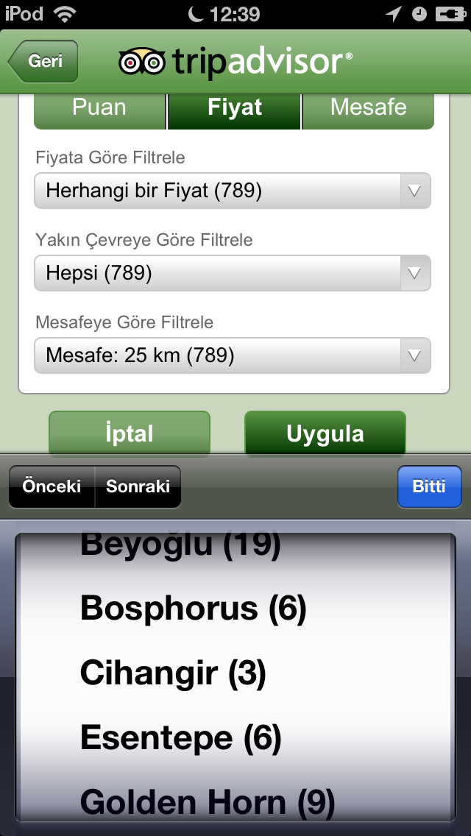
ÖRNEK RESİM
Kullanıcıların istedikleri bilgiye en kolay şekilde ulaşabilmeleri için filtreleme işlemleri kullanılacak, örnekte olduğu gibi.

Slide 11
ÖRNEK RESİM-ANDROİD TABLET

Slide 12
ÖRNEK RESİM-ANDROİD TABLET

Slide 13
360 DEGREE PANAROMA
Galata Kulesi, Arkeoloji Müzesi, Topkapı Sarayı, Yerebatan Sarnıcı, Kariye Müzesi, Sultanahmet Camii, Sultanahmet Meydanı, Süleymaniye Camii’nin 360 derece görüntüleri çekilmiştir.
360 derece fotoğraflar kiosklarda, web sitesinde, mobil uygulamada yer almaktadır.
Web site: http://viewist.org/

Slide 14
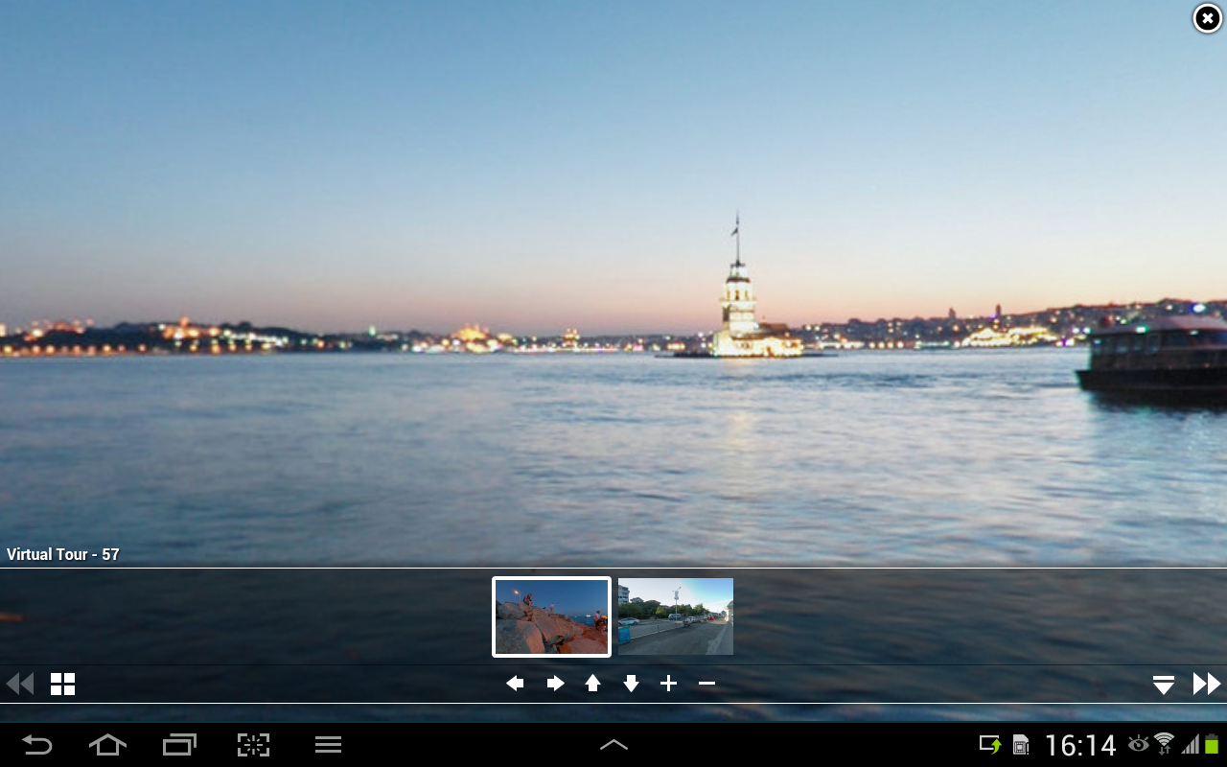
ÖRNEK RESİM

Slide 15
WEB SİTE
Yazılımı geliştirilmekte olan web sitesinde yapılacak mobil uygulamanın, serginin, artırılmış gerçeklik uygulamasının amaçları, içerikleri ve kullanımı yer almaktadır.
Ayrıca mobil uygulamaya ve artırılmış gerçeklik uygulamasında direk erişim imkanı sağlayan linkler bulunacaktır.
Web sitesi yaptığımızın işin özeti, mobil uygulamaların kullanım rehberi olarak kullanılmaktadır.
Web sitemizin adresi: http://viewist.org/

Slide 16
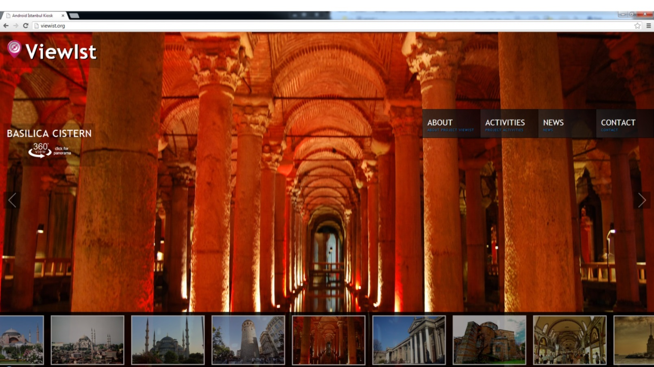
ÖRNEK RESİM

Slide 17
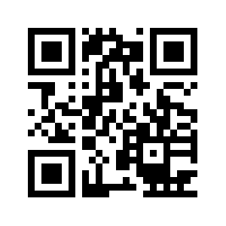
İSTANBUL SERGİSİ
Atatürk Hava Alanında oluşturulacak sergimizde İstanbul’u anlatan fotoğraflar ile İstanbul’un semtleri, tarihi eserleri, ibadethaneleri sergilenecektir.
30 metrekareye kurulması planlanan sergide artırılmış gerçeklik teknolojisi kullanılacak.
Sergide yer alan kiosk aracılığı ile web sitesini, 360 derece panaromaları turistler incelemektedirler.
Sergide İstanbul’u anlatan mobil uygulama da tanıtılacaktır. Ayrıca sergiyi gezen ziyaretçiler QR kodlama sayesinde uygulamaya direk erişecektir.

Slide 18
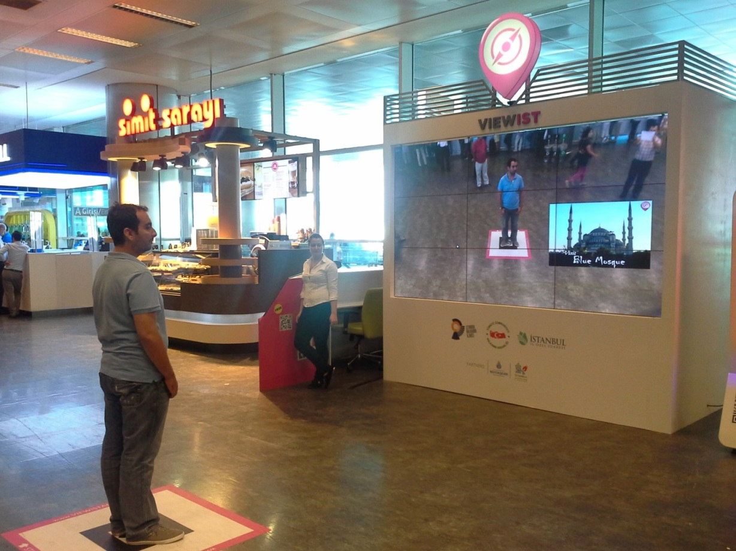
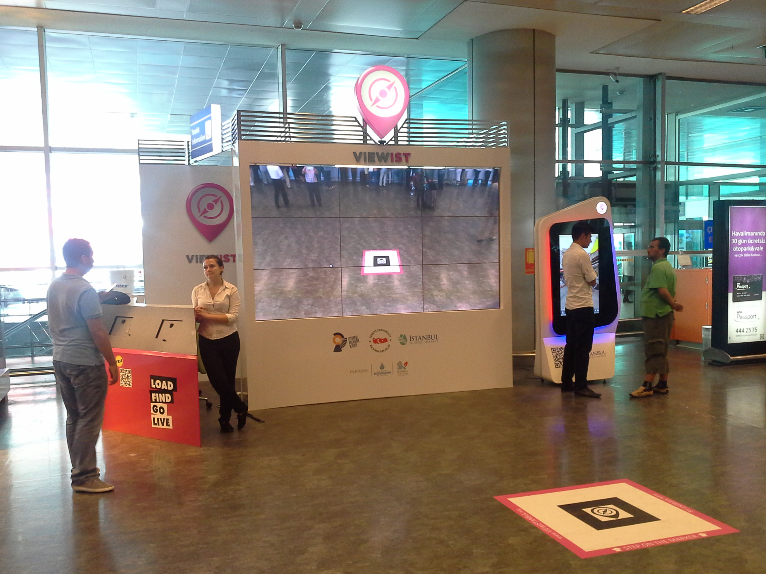
İSTANBUL SERGİSİ

Slide 19
İSTANBUL SERGİSİ

Slide 20
BİLBOARDLAR
Yapacağımız mobil uygulamanın, kullanacağımız artırılmış gerçeklik teknolojisinin tanıtımının yapılacağı bilboardlar İstanbul’un ana arterlerinde yer almaktadır.
Ayrıca serginin kurulacağı Atatürk Hava Alanı’nda reklam panoları kiralanmıştır.
Afişlerin ve reklamların 3 hafta pano ve bilboardlarda yer alması düşünülmüştür. 15 Temmuz ve 4 Ağustos tarihleri arasında.

Slide 21
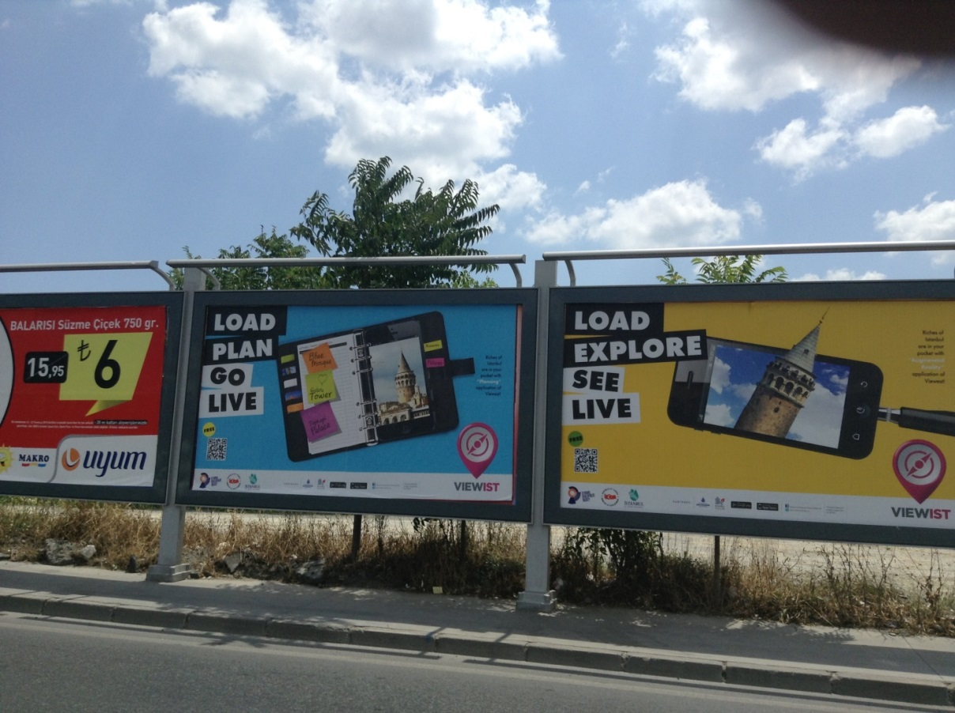
BİLBOARDLAR

Slide 22
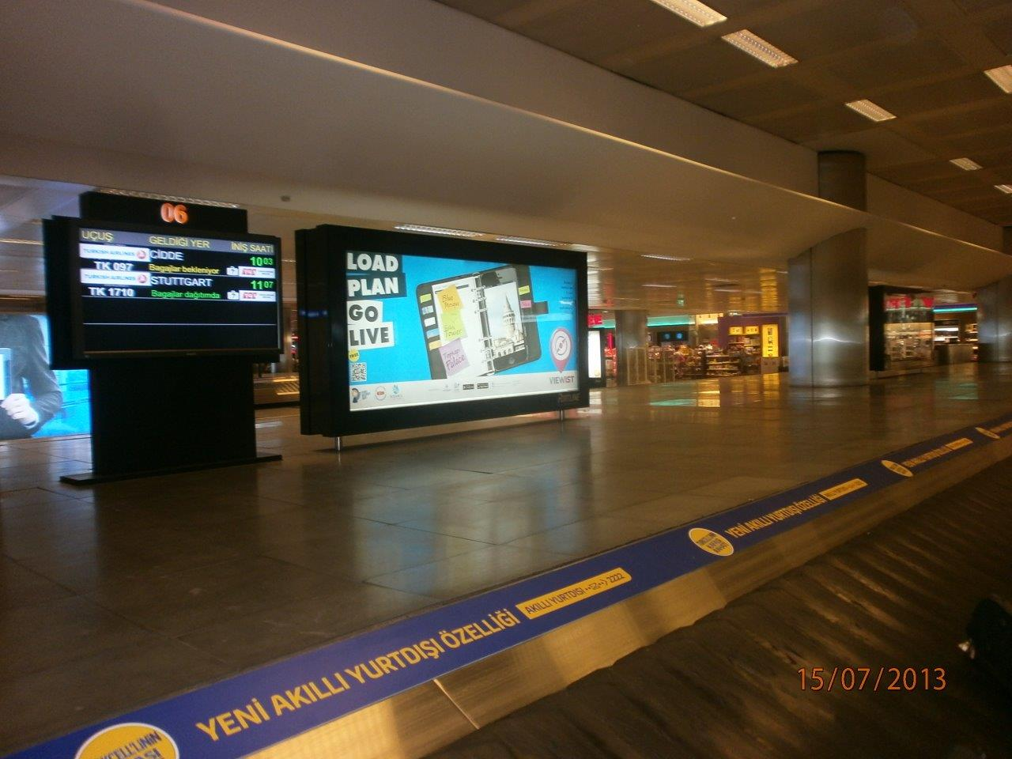
BİLBOARDLAR-HAVAALANI

Slide 23
SEYAHAT ACENTALARI İLE TOPLANTI
Proje kapsamında 100 adet Seyahat ve Tur Şirketi Yetkilisine bilgilendirme toplantısı düzenlenecektir. Bu bilgilendirmede proje ayrıntılı bir şekilde tanıtılarak, veri bankasında yer almalarının kendilerine sağlayacağı katkı anlatılacaktır. Böylece yetkililer hem proje hakkında bilgilenecek hem de mobil uygulamaya konulacak verilerin oluşmasına katkı sağlayacaklardır.

Slide 24
SEYAHAT ACENTALARI İLE TOPLANTI
Mobil uygulamada TURSAB’a bağlı tur firmaları ve seyahat acentalarının web siteleri, telefon numaraları, adreslerinin bulunması turistlerin İstanbul’a gelmeden önce mobil uygulamayı indirmesi halinde seyahat acentalarına ait bilgilere kolay yoldan ulaşabilmelerini sağlar.
Seyahat acentalarının uygulamada yer alması için POI (koordinat) bilgilerinin İdare’ye ulaştırılması gerekmektedir.
Projenin tanıtımı için yurt dışından gelen turistlere tur firmaları tarafından yönlendirilmesi ve gerekli desteğin verilmesi öngörülmektedir.

Slide 25
TANITIM BROŞÜRLERİ
Tanırım rehberlerinde yer alacak başlıklar
Sergimizin nerde kurulacağına ve içeriğine dair bilgiler,
Mobil uygulamamızı tanıtan bilgiler ve mobil uygulamaya erişim için QR kodlama

Slide 26
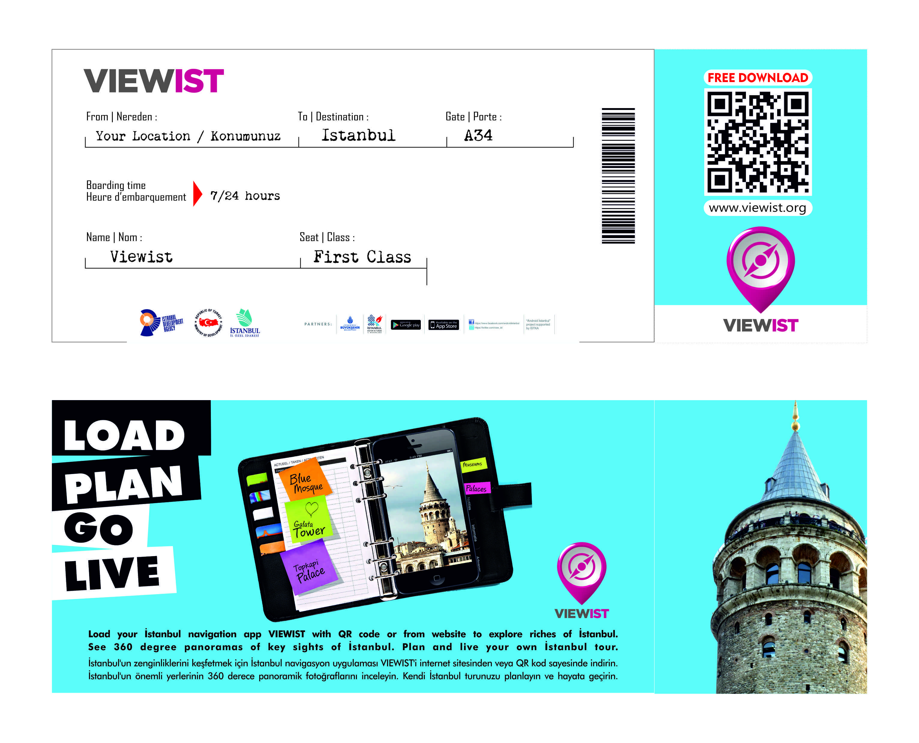
TANITIM BROŞÜRLERİ-1

Slide 27
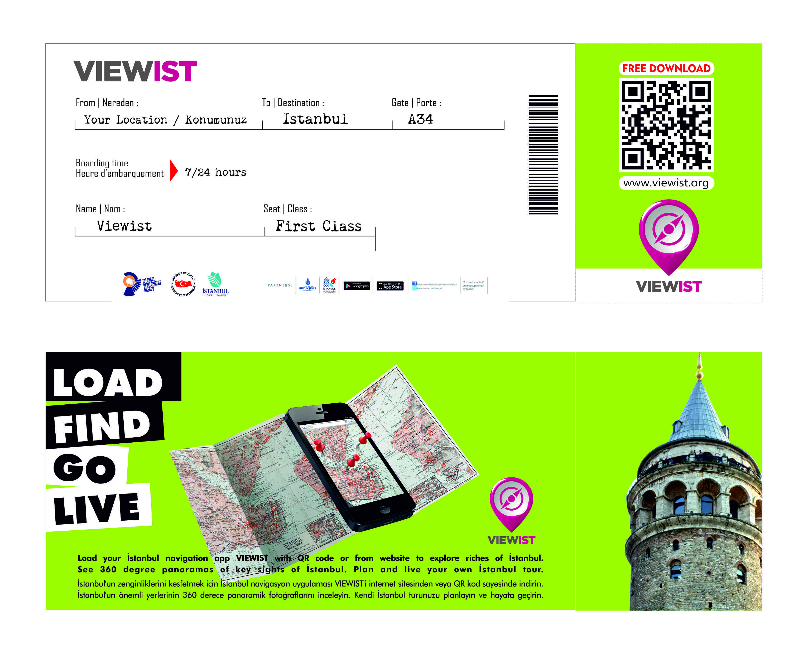
TANITIM BROŞÜRLERİ - 2

Slide 28
TEŞEKKÜRLER
Çınar Yılmaz
Bilgi İşlem Uzmanı
Bu doküman, İstanbul Kalkınma Ajansı’nın desteklediği Android İstanbul Projesi kapsamında hazırlanmıştır.

